Slide 1
Основы WEB технологий
XML и JSON

Slide 2
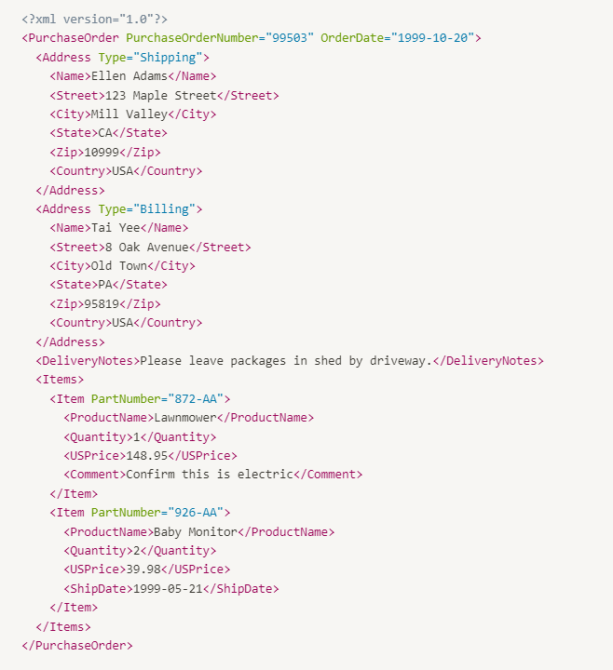
XML
XML (eXtensible Markup Language) — расширяемый язык разметки.
XML разрабатывался как язык с простым формальным синтаксисом, удобный для создания и обработки документов как программами, так и человеком, с акцентом на использование в Интернете.
Язык называется расширяемым, поскольку он не фиксирует разметку, используемую в документах: разработчик ограничен лишь синтаксическими правилами языка.

Slide 3
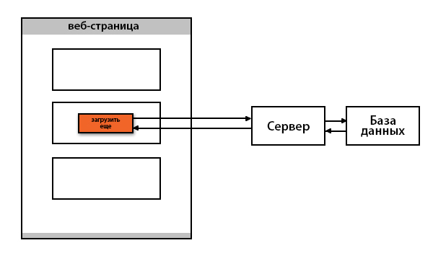
AJAX
AJAX Asynchronous JavaScript & XML – специальная технология взаимодействия с сервером, которая не требует выполнения перезагрузки.

Slide 4
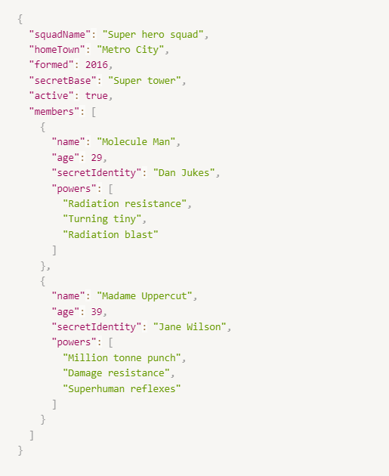
JSON
Обозначение объектов JavaScript (JSON - JavaScript Object Notation) - стандартный текстовый формат для представления структурированных данных на основе синтаксиса объекта JavaScript.

